Slide 1
2장.
최적화에 영향을 미치는 컴퓨터 동작 방식
13조: 정기수, 차승인

Slide 2
서론
Ch2. 최적화에 영향을 미치는 컴퓨터 동작 방식
목적
▷ 최적화를 위해 필요한 컴퓨터 하드웨어에 관한 최소한의 지식
▷ 지금의 장치들은 엄청나게 다양하지만 의미있는 공통점을 지님
컴퓨터 장치들의 유사성
▷ 메모리에 저장되어 있는 명령어(instruction)을 실행
▷ 메모리는 워드(word)라고 불리는 수많은 작은 조각 단위로 사용
▷ 그 중 특별한 메모리 워드를 레지스터(register)라고 부름
▶ 예 : 다음 명령을 실행하기 위한 주소를 저장하는 레지스터(PC, Program Counter)
▷ 실행 유닛(execution unit)은 읽어들인 해당 명령어에 따라 행동을 수행
▷ 컴퓨터는 물리 법칙을 따르는 장치들로 구성,
메모리 주소를 읽고 쓰거나 명령어에 따른 데이터 처리에 0이 아닌 시간을 소모함

Slide 3
C++에서 가정하는 컴퓨터의 동작
Ch2. 최적화에 영향을 미치는 컴퓨터 동작 방식
기본적인 것
▷ 메모리는 char 크기 바이트들의 주소로 접근 가능, 기본적으로는 무한한 크기
▷ 정수 0은 nullptr 이라는 특별한 주소로 변환 가능 (실제 주소가 0이 아니더라도)
▷ 현재 수행 중인 코드 구문을 가리키는 하나의 실행 주소가 있음
C++에서 알고 있는 것
▷ 코드 구문은 순차적으로 실행되어야 한다
▷ 단 하나의 실행 주소만 존재하는 것은 아니다 - C++11 thread, synchronization 개념 탑재
▷ 어떤 메모리 주소는 device의 register를 가리킬 수도 있다 (volatile 키워드)
▷ 어떤 변수에는 동기화가 필요할 수 있다 - C++11의 std::atomic<>
▶ 마치 일반적인 변수 접근처럼 보이지만 실제로는 여러 thread 간 동기화가 보장

Slide 4
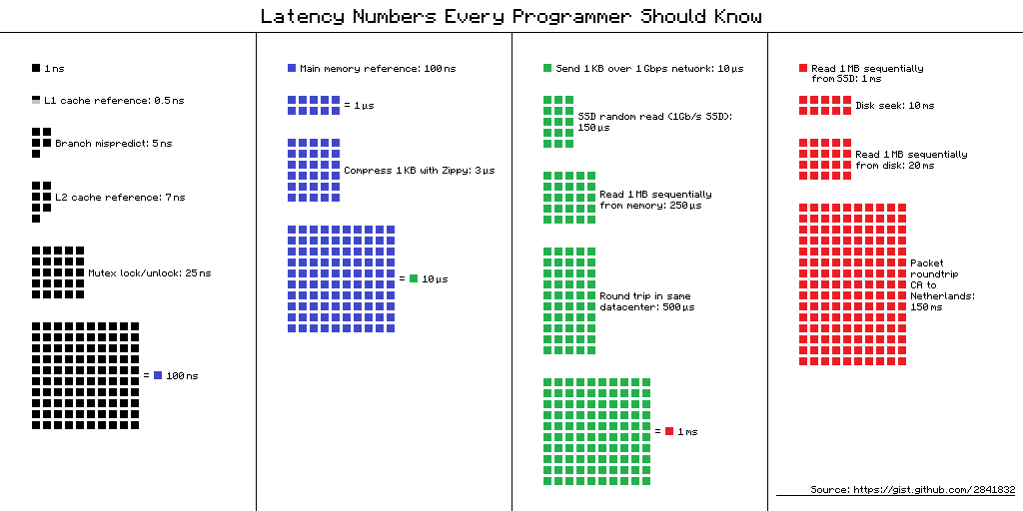
컴퓨터에 대한 진실
Ch2. 최적화에 영향을 미치는 컴퓨터 동작 방식
multiply all these durations by a billion
### Minute:
L1 cache reference 0.5 s One heart beat (0.5 s)
Mutex lock/unlock 25 s Making a coffee
### Hour:
Main memory reference 100 s Brushing
### Day:
Send 2K bytes over 1 Gbps network 5.5 hr
### Week:
SSD random read 1.7 days
Read 1 MB sequentially from memory 2.9 days
### Year:
Disk seek 16.5 weeks A semester in university
Read 1 MB sequentially from disk 7.8 months Almost producing a new human being
### Decade:
Send packet CA->Netherlands->CA 4.8 years Average time it takes to complete a bachelor's degree
Assuming ~1GB/sec SSD

Slide 5
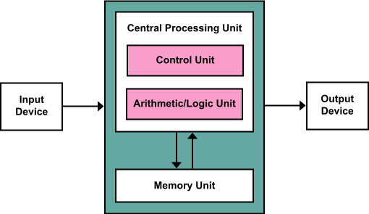
컴퓨터에 대한 진실
Ch2. 최적화에 영향을 미치는 컴퓨터 동작 방식
“메모리는 느리다”
▷ CPU 내 게이트나 레지스터에 비해서는 매우 느리다는 의미
▷ 메인 메모리에서 1개 word를 fetch하는 시간은 수백 개의 명령어를 실행하는 속도와 맞먹음
▷ 메모리 접근 비용은 프로세서 내에서 동작하는 어떤 것보다 압도적으로 높다
▷ 대표적인 예 :폰 노이만 병목 현상
▶ 폰 노이만 구조 - 프로그램 내장 구조, 명령어와 데이터를 메모리에 저장
(장점) 프로그램(SW)을 바꾸면 동일한 HW로 다른 동작이 가능
(단점) 프로그램의 속도는 메모리 접근 속도까지로 제한됨
▷ 메모리 접근 속도를 개선한 것
▶ 캐시 메모리 : 메인 메모리보다 접근이 더 빠른 메모리
▶ 하버드 구조 : CPU - 메모리 연결통로인 Bus를 하나 더 추가
폰 노이만 구조 기본 동작
메모리 → CPU : 명령어와 데이터를 읽어들임
CPU : 명령을 실행하고 데이터를 조작
CPU → 메모리 : 결과값을 저장
https://en.wikipedia.org/wiki/Von_Neumann_architecture

Slide 6
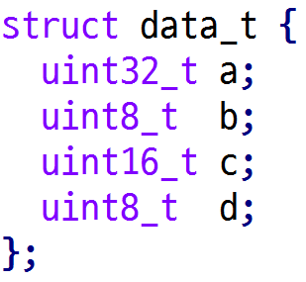

컴퓨터에 대한 진실
Ch2. 최적화에 영향을 미치는 컴퓨터 동작 방식
“메모리는 바이트 단위로 접근하지 않는다”
▷ 메모리를 접근할 때마다 바이트 단위로 읽어오는 것은 비효율적임 (메모리 접근은 느리다!)
▷ 보통 한 번 접근할 때 뭉태기(chunk)로 읽어옴
▶ 데스크탑 컴퓨터라면 한 번에 64 바이트를 읽어오기도 함
▷ 하나의 데이터가 물리적 메모리 상에 나란히(aligned) 있지 않으면 접근 속도는 2배 느려진다
▷ 대표적인 예 :구조체 정렬(structure alignment)과 패딩(padding)
▶ 구조체 선언 시 데이터 필드의 크기와 순서가 중요
chunk
aligned
aligned
unaligned
align
→ a
→ b, c
→ d
sizeof(data_t) = 12

Slide 7
컴퓨터에 대한 진실
Ch2. 최적화에 영향을 미치는 컴퓨터 동작 방식
“메모리 접근도 빠른 게 있고 느린 게 있다”
▷ 캐시 메모리와 메인 메모리의 차이를 의미
▷ 캐시(cache) : 프로세서와 아주 가깝게 위치해 있어 접근이 빠른 임시 저장 공간
▶ 작고 빠를수록 비쌈
▶ 데스크탑 컴퓨터의 경우 5 단계 정도로 구성 - 1차, 2차, 3차 캐시, 메인 메모리, 디스크 위 가상 메모리
▶ 경험적으로 어림 잡아 직전 단계보다 10배 빠름
▷ 캐시에 데이터가 fetch될 때는
▶ 가장 사용되지 않던(the least recently used) 데이터를 버림
▶ 여러 바이트를 함께 fetch시킴
▷ 자주 사용되는 메모리 공간일수록 덜 사용되는 곳보다 더 빠르게 접근될 수 있다
▷ 인접한 메모리 영역일수록 멀리 떨어진 것보다 더 빠르게 접근될 수 있다
※ if 구문이나 함수 호출보다는 loop 구문이 일반적으로 더 빠를 수 있다.
※ array, vector가 list, tree보다 일반적으로 더 빠를 수 있다.

Slide 8
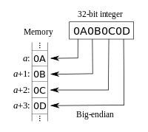
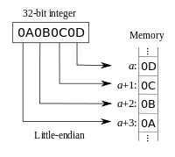
컴퓨터에 대한 진실
Ch2. 최적화에 영향을 미치는 컴퓨터 동작 방식
“연속된 메모리 바이트에는 배치된 순서(byte order)가 있다 - Endian 개념”
▷ Big Endian - MSB(Most significant bit)를 첫 번째 바이트에 저장
▷ Little Endian - LSB(Least significant bit)를 첫 번째 바이트에 저장
▷ 컴퓨터에 따라 Endian 처리가 다를 수 있음
▷ 데이터가 직렬화(serialization)된 경우 Endian이 고려되지 않으면 정상적인 데이터 해석이 불가능
▶ 예: network를 통한 데이터 송수신 시, 음성 파일 디코딩 시
MSB
LSB
1st byte address
https://ko.wikipedia.org/wiki/%EC%97%94%EB%94%94%EC%96%B8

Slide 9
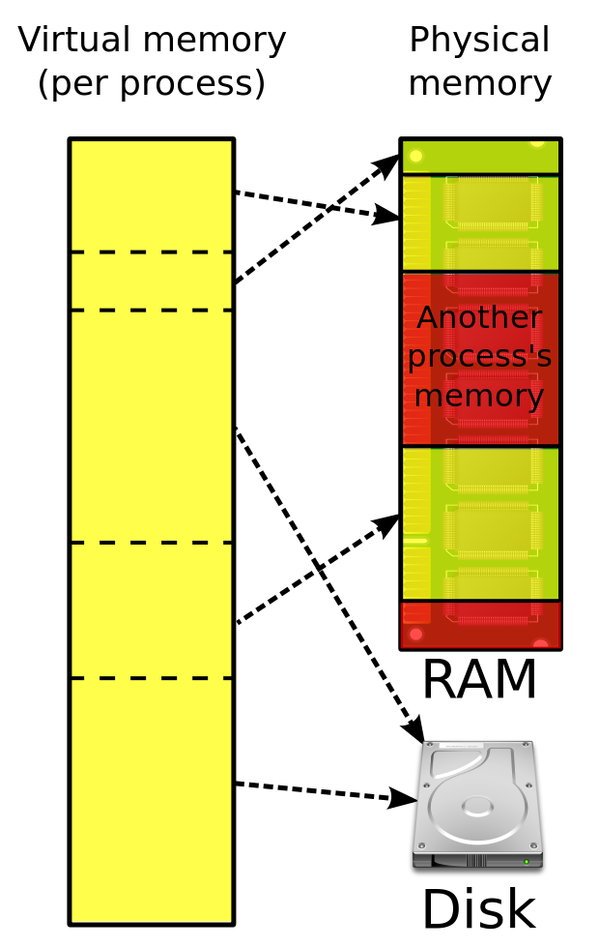
컴퓨터에 대한 진실
Ch2. 최적화에 영향을 미치는 컴퓨터 동작 방식
“메모리 용량은 유한하다”
▷ 가상 메모리의 등장
▶ 단순한 컴퓨터 모델에서 가정하는 메모리의 무한함은 실제로 존재 하지 않음
▶ 운영체제는 메모리가 무한한 것 처럼 보이게 하기 위해 가상메모리를 제공
▷ 가상 메모리의 동작 방식
▶ 물리적인 메모리에 저장하기 어려운 데이터는 디스크에 파일로 저장함
▷ 가상 메모리의 문제점
▶ 디스크에서 메모리 블럭을 검색하는 데는 수십 밀리 초 가 걸림
▶ 같은 기능을 성능 테스트처럼 여러 번 동작시키는 것보다 여러 프로그램으로 동작시키는 것이 더 느림
▶ 실행 컨텍스트 간에는 캐시가 공유되지 않으므로 최적화가 되지 않음
▶ Page Thrashing 이 일어날 때 성능저하가 CPU 캐시 메모리에서 발생한 경우보다 수 천 배 더 느려짐
▶ Thrashing - 잦은 페이지 부재·교체로 지연이 심한 상태

Slide 10
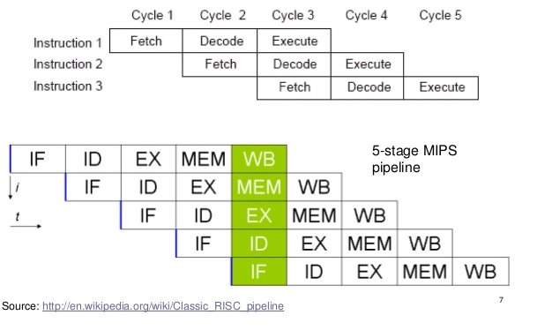
컴퓨터에 대한 진실
Ch2. 최적화에 영향을 미치는 컴퓨터 동작 방식
“명령어 실행은 느리다, 의사결정에는 비용이 많이 든다 ” => Pipeline Hazard
▷ 명령어 실행
▶ 일반적인 상황에서의 명령어 실행은 굉장히 빠르다.
▶ 명령어 실행의 5단계
명령어 인출(IF), 명령어 해독(ID), 피연산자 인출(OF), 명령어 실행(EX), 결과저장(OS or WB)
▷ 명령어 파이프라인
▶ 명령어 실행을 병렬화하여 성능향상에 기여
▷ 파이프라인 해저드
▶ 데이터, 컨트롤, 메모리 의존성으로 인해 발생하는 문제
▶ 해저드가 발생하면 Stall로 해결하기 때문에 성능이 저하됨

Slide 11
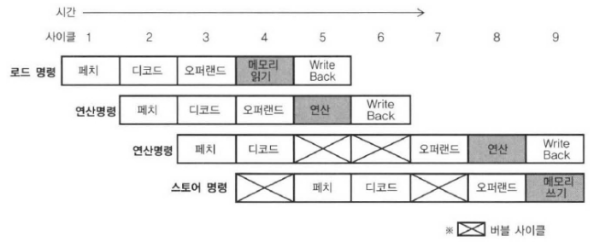
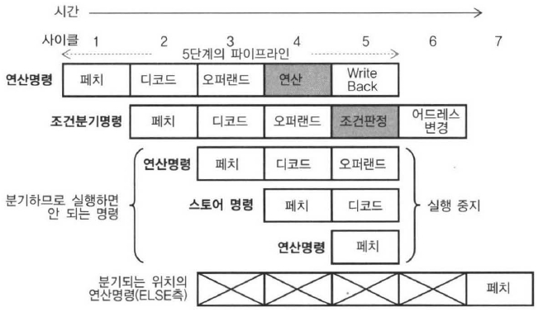
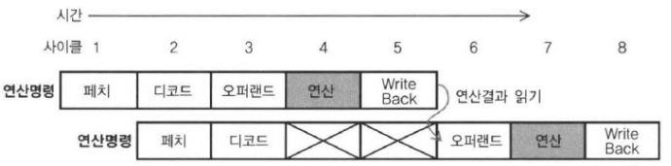
컴퓨터에 대한 진실
Ch2. 최적화에 영향을 미치는 컴퓨터 동작 방식
“명령어 실행은 느리다, 의사결정에는 비용이 많이 든다 ” => Pipeline Hazard
▷ 3가지 주요 해저드
▶ 구조 해저드
▶ 프로세서의 자원이 부족해서 발생하는 스톨
▶ 컨트롤 해저드
▶ 분기문이 있는 경우 다음 동작을 예측할 수 없으므로 결과가 나올 때까지 대기 해야 함
▶ 데이터 해저드
▶ Read-After-Write, Write-After-Read, Write-After-Write 의존성
▶ 데이터 흐름의 의존성으로 인해 발생되는 스톨

Slide 12
컴퓨터에 대한 진실
Ch2. 최적화에 영향을 미치는 컴퓨터 동작 방식
“프로그램은 동시에 실행 된다.”
▷ 현대의 운영체제에서는 여러 프로그램들이 동시에 실행된다.
▷ 프로그램들은 운영체제 자원들을 사용하기 위해 다른 프로그램들과 경쟁한다.
▷ 일반적으로 프로그램들은 경쟁상황을 인지하지 못하고 단지 조금 늦게 실행될 뿐이다 .
▷ 현재 PC, Mobile 기기에는 많은 수의 프로세스 코어가 있지만 실행중인 프로그램은 그보다 더 많다.
▷ 많은 프로그램을 동시에 실행 하기 위해 스레드를 이용하며 프로그램들 간에 컨텍스트를 전환시켜가며
프로그램을 실행한다.
▷ 같은 프로그램 내의 스레드간의 컨텍스트 스위칭에는 비용이 많이 든다.
▷ 다른 프로그램 간의 컨텍스트 스위칭에는 더더더 많은 비용이 든다.
▷ 여러 프로그램에서 메인 메모리에 접근 할 때는 상호간의 독립상태를 위지 하기 위해 동기화 되어야 함.
▷ 공유되지 않은 데이터보다 스레드간에 공유된 데이터에 접근하는 것이 훨씬 느리다.

Slide 13
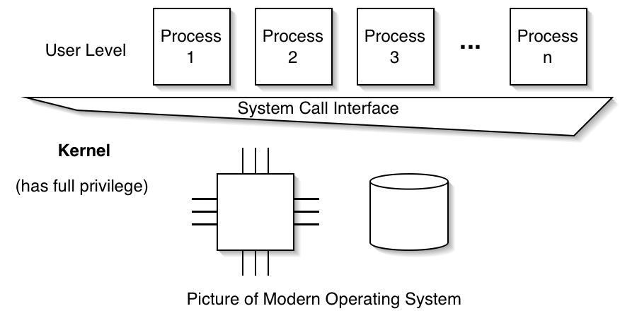
컴퓨터에 대한 진실
Ch2. 최적화에 영향을 미치는 컴퓨터 동작 방식
“운영체제를 호출하는 것은 비용이 많이 든다”
▷ 운영체제는 프로세스간의 독립성을 유지 하기 위해 모든 시스템을 추상화 하고 프로세스간에 접근을 방지하고 있다.
▷ 프로세스에서 시스템 자원을 사용할 수 있게 시스템 콜을 제공하고 있으나 이러한 구조 때문에 시스템 콜을 사용하는 것은 비용이 많이 든다.

Slide 14
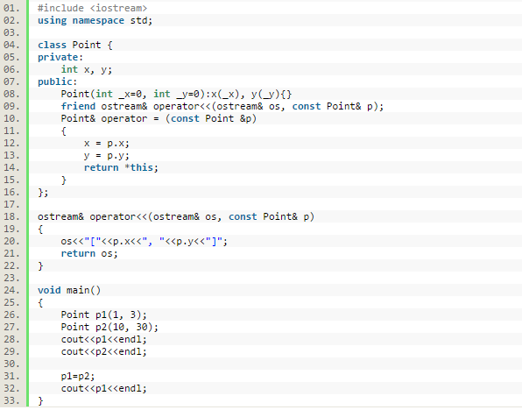
C++도 거짓말은 한다.
Ch2. 최적화에 영향을 미치는 컴퓨터 동작 방식
# C++ 의 거짓말로 인해 어셈블리로 코딩 하지 않아도 된다 ☺
“모든 표현식은 비용이 같이 않다”
▷ C 에서 대입은 동일한 비용으로 처리됨.
▷ C++ 에서는 생성자, 연산자 오버로딩 으로 인한
추가적인 비용이 발생 될 수 있음.
int i,j;
...
i = j;
Point p1, p2;
...
p1 = p2;

Slide 15
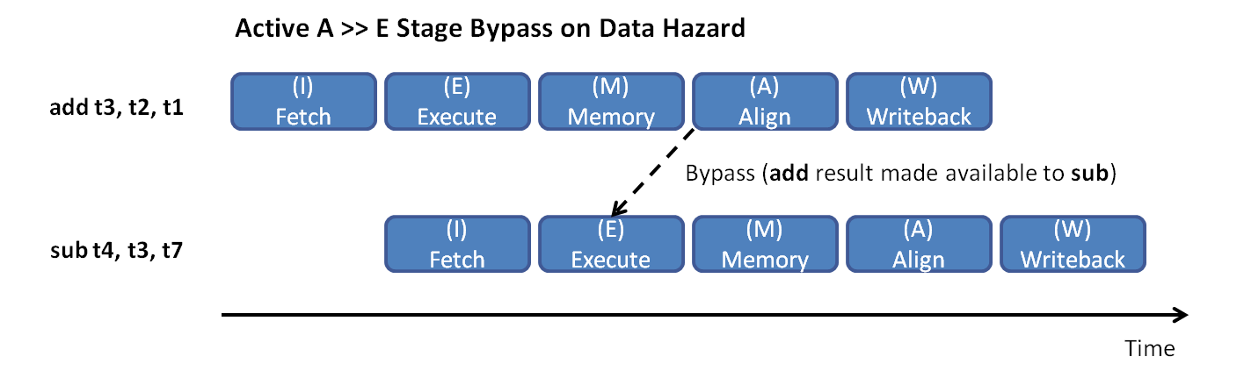
C++도 거짓말은 한다.
Ch2. 최적화에 영향을 미치는 컴퓨터 동작 방식
“명령들은 순서대로 실행되지 않는다”
▷ 컴파일러는 데이터 의존성을 파악 할 수 있으므로 프로세서의 성능향상을 위해 명령어 순서를 바꿀 수 있다.
▶ 컨트롤 해저드 상황에서 의존관계 없는 연산을 선행 시켜 성능을 향상 시킴
▶ 데이터 해저드 상황에서 데이터를 Bypass 시켜 성능을 향상 시킴
▷ 멀티스레드 환경에서는 실행순서가 보장되지 않으므로 동기화 처리가 필요함.
add t3, t2, t1 /* t3 = t2 + t1 */
sub t4, t3, t7 /* t4 = t3 - t7 (HAZARD: t3 not written yet!) */

Slide 16
Summary
Ch2. 최적화에 영향을 미치는 컴퓨터 동작 방식
▷ 메모리에 대한 액세스는 프로세서의 다른 비용을 압도한다.
▷ 정렬되지 않은 액세스는 모든 바이트가 동일한 워드 에있는 경우보다 두 배 오래 걸린다.
▷ 사용 빈도가 높은 메모리 위치는 덜 많이 사용되는 위치보다 더 빨리 액세스 할 수 있다.
▷ 인접한 위치의 메모리는 멀리 떨어진 위치의 메모리보다 빠르게 액세스 할 수 있다.
▷ 캐싱으로 인해 전체 프로그램의 컨텍스트에서 실행되는 함수가 테스트 장치에서 실행되는 동일한 함수보다 느리게 실행될 수 있다.
▷ 비공유 데이터보다 실행 스레드간에 공유되는 데이터에 액세스하는 것이 훨씬 느리다.
▷ 계산은 결정보다 빠르다.
▷ 모든 프로그램은 컴퓨터 리소스 때문에 다른 프로그램과 경쟁한다.
▷ 프로그램이 시작 시 또는 최대로드 시간에 실행 되어야 하는 경우 성능은 로드 상태에서 측정 해야 한다.
▷ 모든 할당, 함수 인수 초기화 및 함수 반환은 임의의 양의 코드를 숨길 수 있는 생성자를 호출한다.
▷ 일부 표현식은 많은 양의 계산을 숨기고 그것이 얼마나 비용이 드는지 알려주지 않는다.
▷ 동기화 코드는 스레드가 동시에 데이터를 공유 할 때 얻을 수 있는 동시성을 줄인다.

